Slide 1
КВАЛІФІКАЦІЙНА РОБОТА БАКАЛАВРА
на тему: “Бухгалтерський облік і аналіз запасів промислового підприємства”
Студентки гр. 4421
Самитовської К.В.

Slide 2
Метою роботи є дослідити теоретичні, нормативні та практичні аспекти організації бухгалтерського обліку та аналізу запасів, а також розробити практичні рекомендації щодо їх вдосконалення на прикладі ТОВ «ХімСпецСинтез».
Для досягнення цієї мети необхідно вирішити наступні задачі:
розкрити економічну сутність та класифікацію запасів;
проаналізувати організацію бухгалтерського обліку запасів на підприємстві;
провести аналіз стану, структури й ефективності використання запасів;
надати рекомендації щодо вдосконалення обліку та аналізу запасів.

Slide 3
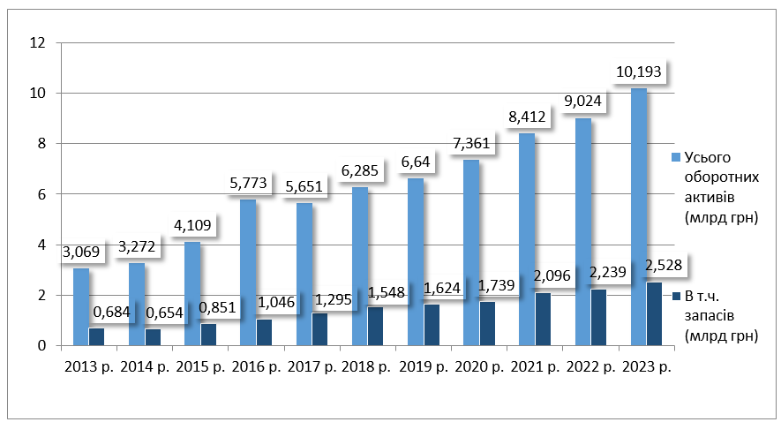
Оборотні активи підприємств в Україні,
млрд грн

Slide 4
Відповідно до НП(с)БО 9, Запаси - активи, які:
утримуються для подальшого продажу (розподілу, передачі) за умов звичайної господарської діяльності;
перебувають у процесі виробництва з метою подальшого продажу продукту виробництва;
утримуються для споживання під час виробництва продукції, виконання робіт та надання послуг, а також управління підприємством.

Slide 5
Класифікація запасів відповідно до НП(с)БО №9 «Запаси»
Сировина, основні й допоміжні матеріали, комплектуючі вироби та інші матеріальні цінності
Призначені для виробництва продукції, виконання робіт, надання послуг, розподілу, передачі, обслуговування виробництва й адміністративних потреб;
Незавершене виробництво
Незакінчені обробкою і складанням деталі, вузли, вироби та незакінчені технологічні процеси;
Готова продукція
Виготовлена на підприємстві, призначена для продажу;
Використовуються протягом не більше одного року, або нормального операційного циклу
Малоцінні та швидкозношувані предмети
Сільськогосподарська продукція і продукція лісового господарства
Поточні біологічні активи
Товари
У вигляді матеріальних цінностей, придбані та утримуються з метою продажу

Slide 6
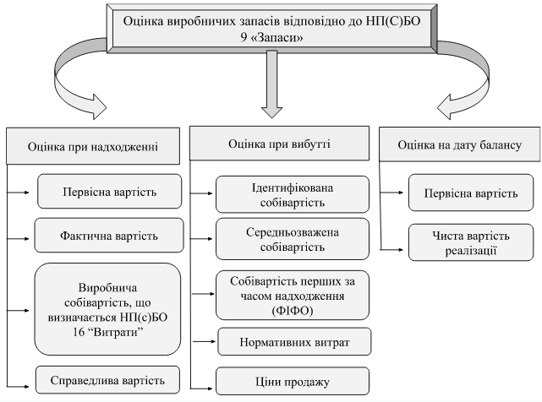
Методи оцінки запасів

Slide 7
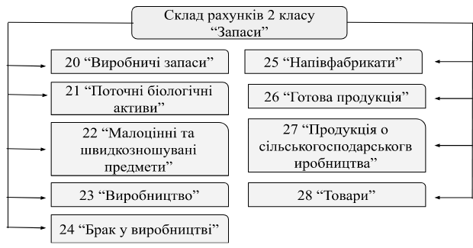
Синтетичний облік забезпечує систематизоване узагальнення даних про запаси на відповідних бухгалтерських рахунках, необхідне для формування звітності. Натомість аналітичний облік надає деталізовану інформацію щодо кожної номенклатурної позиції запасів, їх руху, місця зберігання та цільового використання.

Slide 8
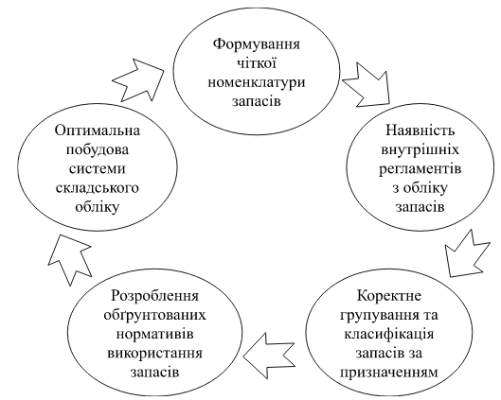
Комплекс дій для ефективного ведення обліку та аналізу виробничих запасів

Slide 9
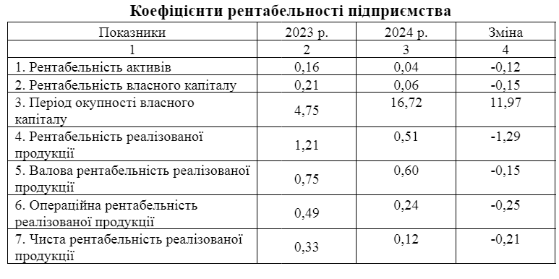
Ми провели загальний аналіз фінансового стану на ТОВ “ХімСпецСинтез”, що є виробничим комплексом у галузі синтезу спеціалізованих хімічних сполук промислового призначення.

Slide 10
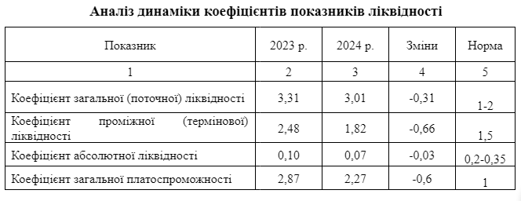
Значне збільшення обсягів незавершеного виробництва, у якому акумульовано майже втричі більше сировини та матеріалів, ніж у попередньому періоді, призвело до зниження рівня виходу готової продукції.

Slide 11
Проведений аналіз структури та динаміки запасів підприємства за досліджуваний період виявив істотні зміни, що мають безпосередній вплив на фінансові показники діяльності. Загальна вартість запасів зросла з 389 579 до 537 016 тис. грн, що становить приріст у 147 437 тис грн або 37,85%. Проте за цим зростанням приховуються структурні зміни, які негативно відображаються на кінцевих фінансових результатах.
Показники | 2023 р. | 2024 р.
1 | 2 | 3
Коефіцієнт накопичення ТМЦ | 0,63 | 1,07
Коефіцієнт оборотності запасів | 0,26 | 0,28
Тривалість одного обороту запасів (дні) | 1382,93 | 1299,07

Slide 12
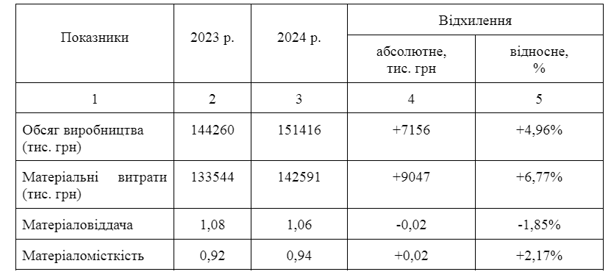
Динаміка матеріаломісткості і матеріаловіддачі на ТОВ “ХімСпецСинтез” у 2023-2024 рр.

Slide 13
ДЯКУЮ ЗА УВАГУ!

